Slide 1
Отчет о проделанной работе
Выполнила: Подовалова Н. Ю.

Slide 2
Описание модуля А Описание модуля Б Описание модуля В Описание модуля Г Перспективы улучшения Заключение
План

Slide 3
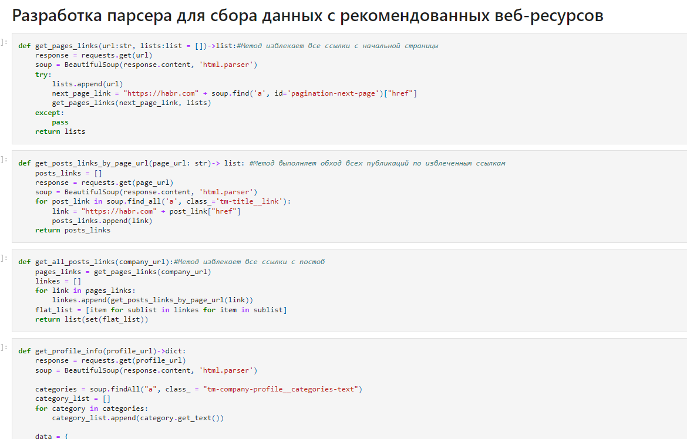
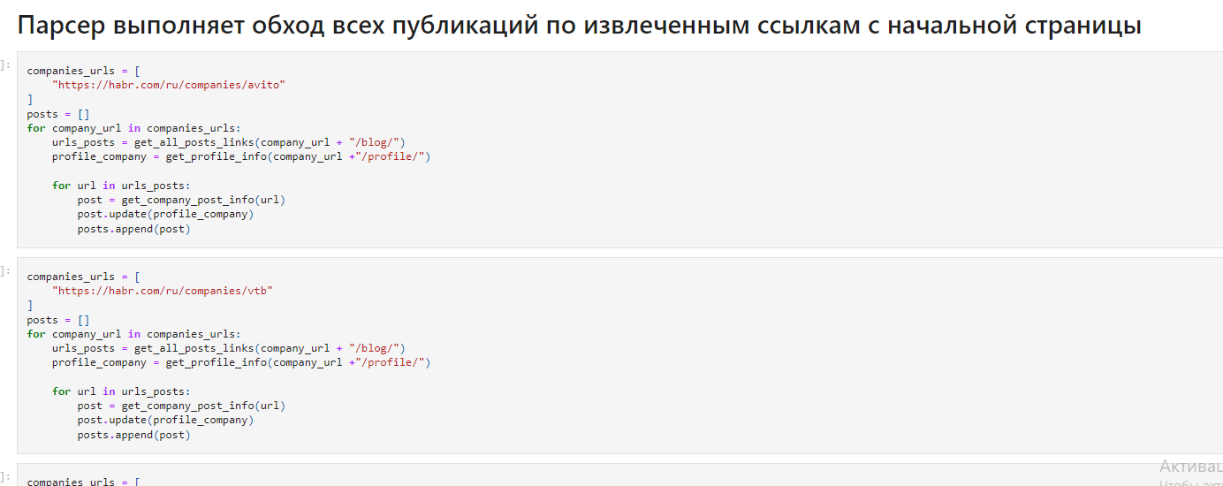
Модуль А

Slide 4
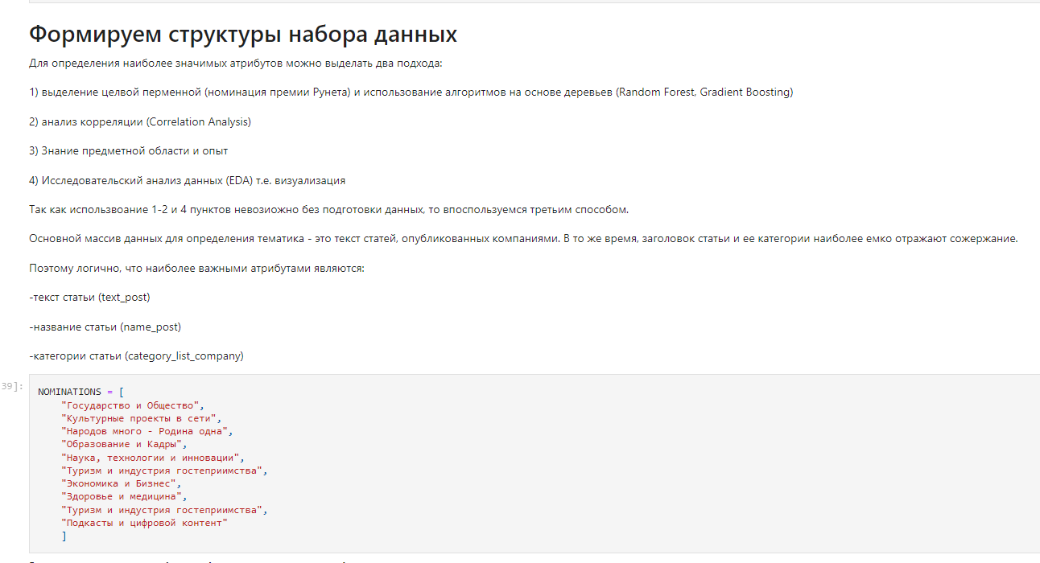

Модуль А

Slide 5
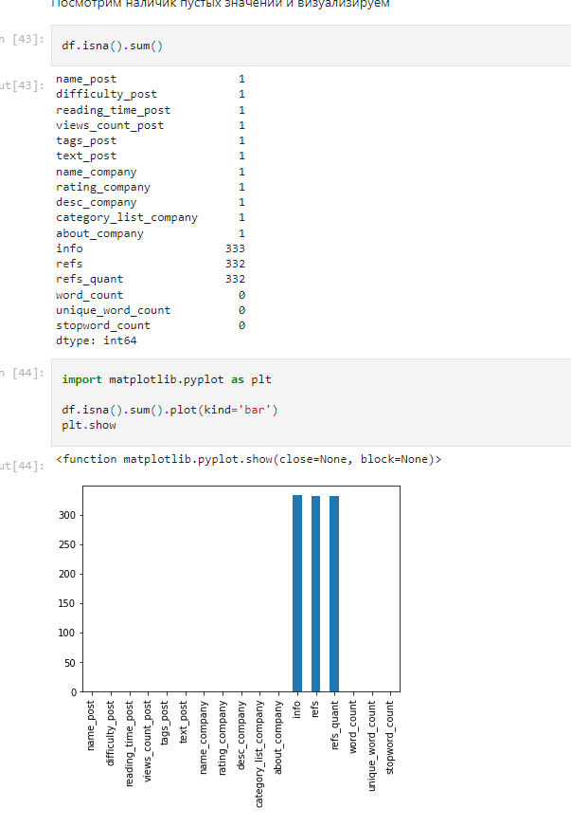

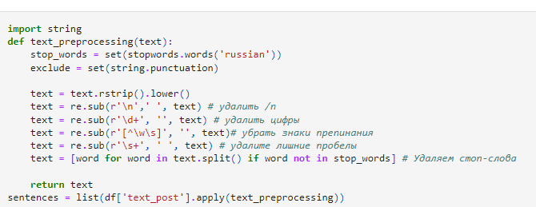
Модуль А

Slide 6
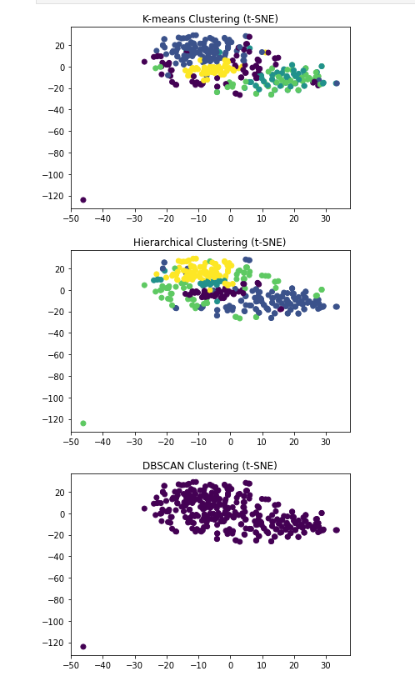
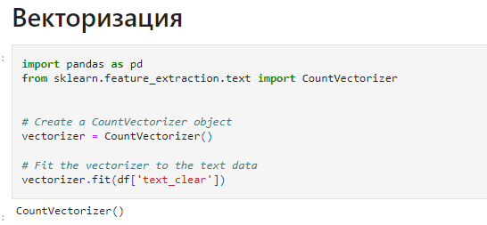
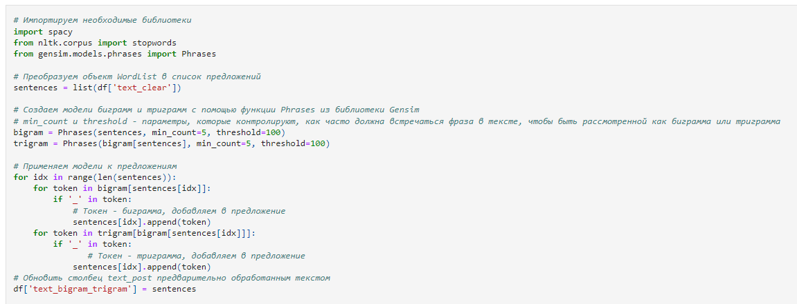
Модуль Б

Slide 7
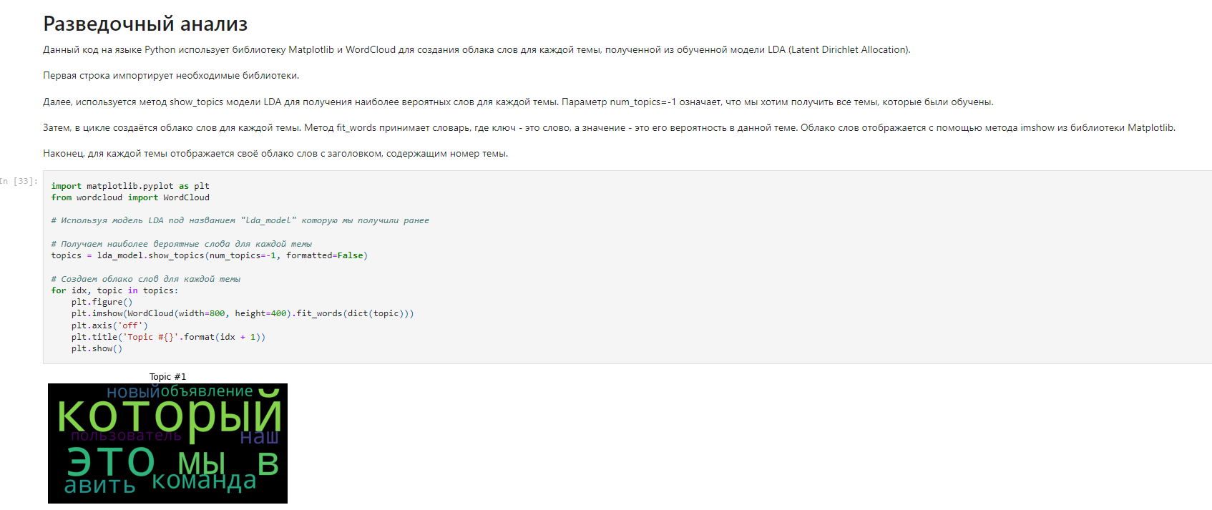
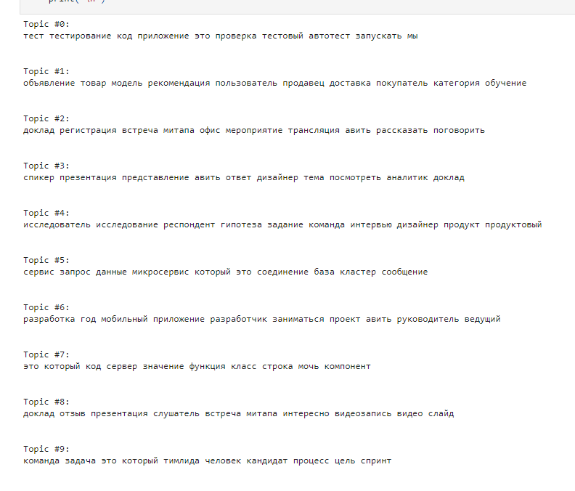

Модуль Б

Slide 8
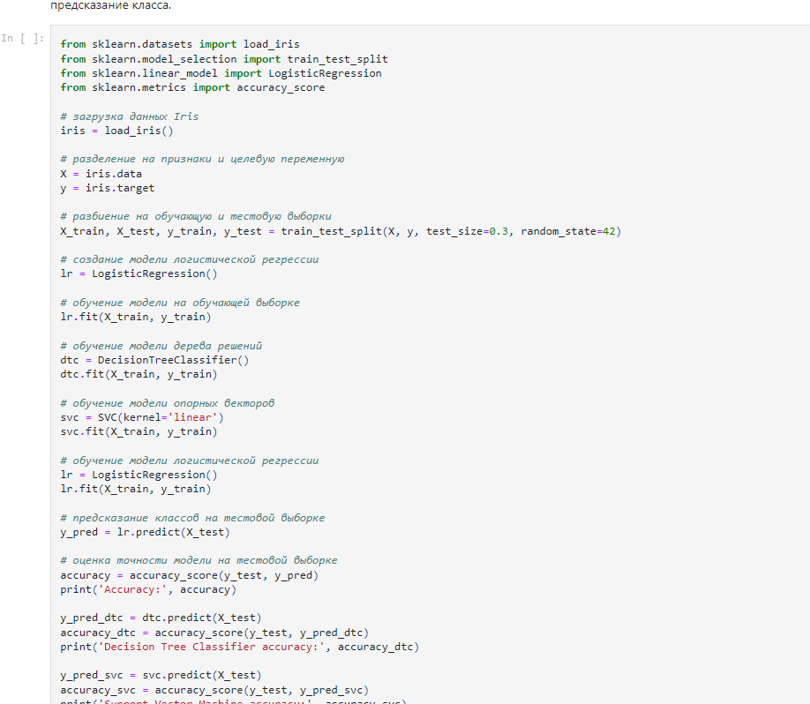


Модуль В

Slide 9
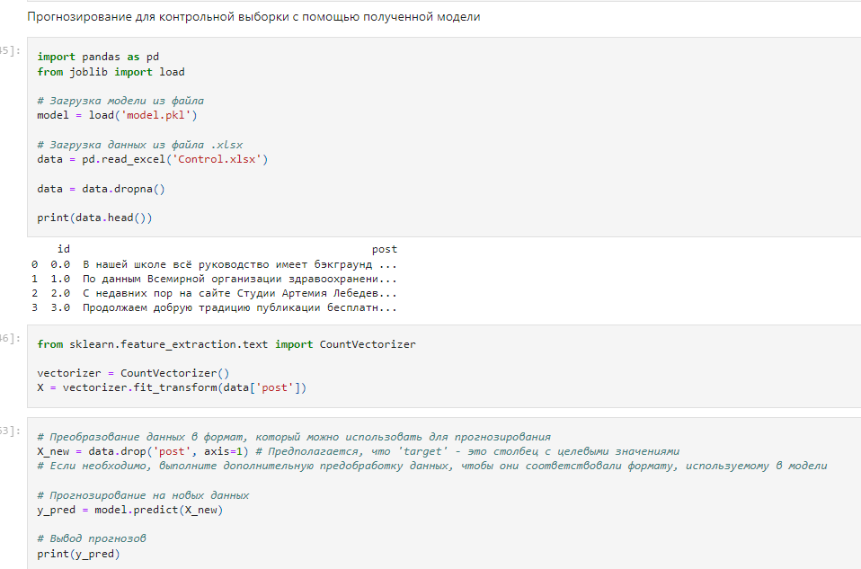
Модуль Г

Slide 10




Модуль Г

Slide 11
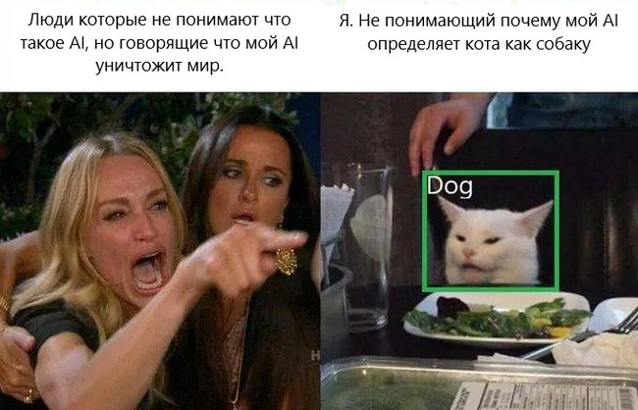
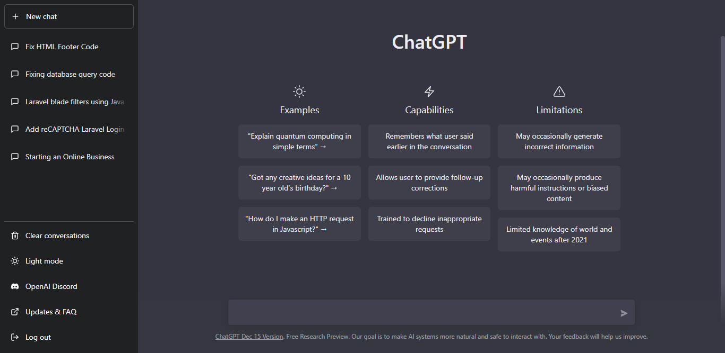
Перспективы улучшения

Slide 12

Заключение

Slide 13


Спасибо за внимаение!

